Slide 1

Présentation de Git
Bienvenue à cette présentation sur Git, le système de contrôle de version distribué le plus populaire au monde. Git est devenu indispensable pour les développeurs de tous les horizons, des startups aux grandes entreprises. Aujourd'hui, nous allons explorer en détail ce qu'est Git, son fonctionnement, ses principaux avantages et inconvénients, ainsi que les commandes essentielles. Préparez-vous à découvrir pourquoi Git est devenu un outil incontournable dans l'univers du développement logiciel !

Slide 2

Qu'est-ce que Git ?
Git est un système de contrôle de version décentralisé, créé en 2005 par Linus Torvalds, le créateur du système d'exploitation Linux. Il permet de suivre et de gérer les modifications apportées à un projet au fil du temps. Contrairement aux systèmes de contrôle de version centralisés comme SVN, Git stocke l'intégralité de l'historique du projet sur chaque machine, ce qui le rend particulièrement rapide et efficace, même sur de très gros projets.

Slide 3
Fonctionnement et caractéristiques principales
Commits et branches
Git fonctionne sur la base de commits, qui représentent des instantanés du projet à un moment donné. Les développeurs peuvent créer des branches pour travailler sur des fonctionnalités indépendamment, puis les fusionner.
Système distribué
Chaque machine possède une copie complète du dépôt Git, ce qui permet un travail hors ligne et une collaboration simplifiée. Les développeurs peuvent facilement partager leurs modifications.

Slide 4
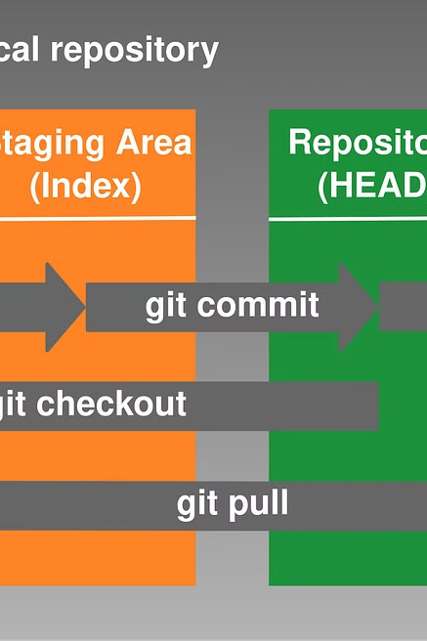
Avantages de Git
1
Historique complet
Git conserve l'intégralité de l'historique du projet, permettant de revenir à n'importe quelle version antérieure en cas de besoin.
2
Branches et fusion
La gestion des branches et des fusions est simple et rapide, facilitant le travail collaboratif et l'expérimentation.
3
Performances élevées
Grâce à son architecture distribuée, Git offre des performances exceptionnelles, même sur de très gros projets.
4
Sécurité des données
Git utilise un système de hachage cryptographique pour garantir l'intégrité des données et prévenir toute modification involontaire.

Slide 5

Inconvénients de Git
Complexité
Git peut être difficile à appréhender pour les débutants, avec sa terminologie et ses concepts spécifiques.
Gestion des conflits
Lorsque plusieurs développeurs travaillent sur les mêmes fichiers, la résolution des conflits peut s'avérer complexe.
Apprentissage nécessaire
Pour tirer pleinement parti des fonctionnalités avancées de Git, un certain temps d'apprentissage est nécessaire.

Slide 6
Commandes essentielles
git init
Initialise un nouveau dépôt Git dans le répertoire courant.
1
2
git add
Ajoute des fichiers à l'index, en préparation pour un commit.
git commit
Enregistre les modifications dans l'historique du projet.
3
4
git push
Envoie les commits locaux vers un dépôt distant.
git pull
Récupère les modifications depuis un dépôt distant et les
fusionne avec le travail local.
5

Slide 7
Démonstration rapide
Initialisation d'un dépôt
Ajout de fichiers
Gestion des branches
Synchronisation distante
Ajoutons ensuite quelques fichiers à l'index avec git add, puis enregistrons un premier commit avec git commit.
Créons une nouvelle branche avec git checkout -b, développons notre fonctionnalité, puis fusionnons-la avec git merge.
Commençons par initialiser un nouveau dépôt Git dans notre répertoire de travail avec la commande git init.
Enfin, envoyons nos commits vers un dépôt distant avec git push et récupérons les dernières modifications avec git pull.

Slide 8

Conclusion
En conclusion, Git s'est imposé comme le système de contrôle de version incontournable dans l'industrie du développement logiciel. Grâce à son modèle de fonctionnement décentralisé, ses performances élevées et sa sécurité des données, Git offre de nombreux avantages aux équipes de développement. Bien que son apprentissage puisse nécessiter un certain temps, les bénéfices à long terme en font un outil essentiel pour tout développeur qui se respecte.

Slide 9

Questions et réponses
Nous avons maintenant abordé les principaux aspects de Git. N'hésitez pas à poser vos questions, je serai ravi d'y répondre et d'approfondir certains points si nécessaire. Ensemble, explorons davantage les possibilités offertes par cet outil puissant et incontournable !

